Slide 1
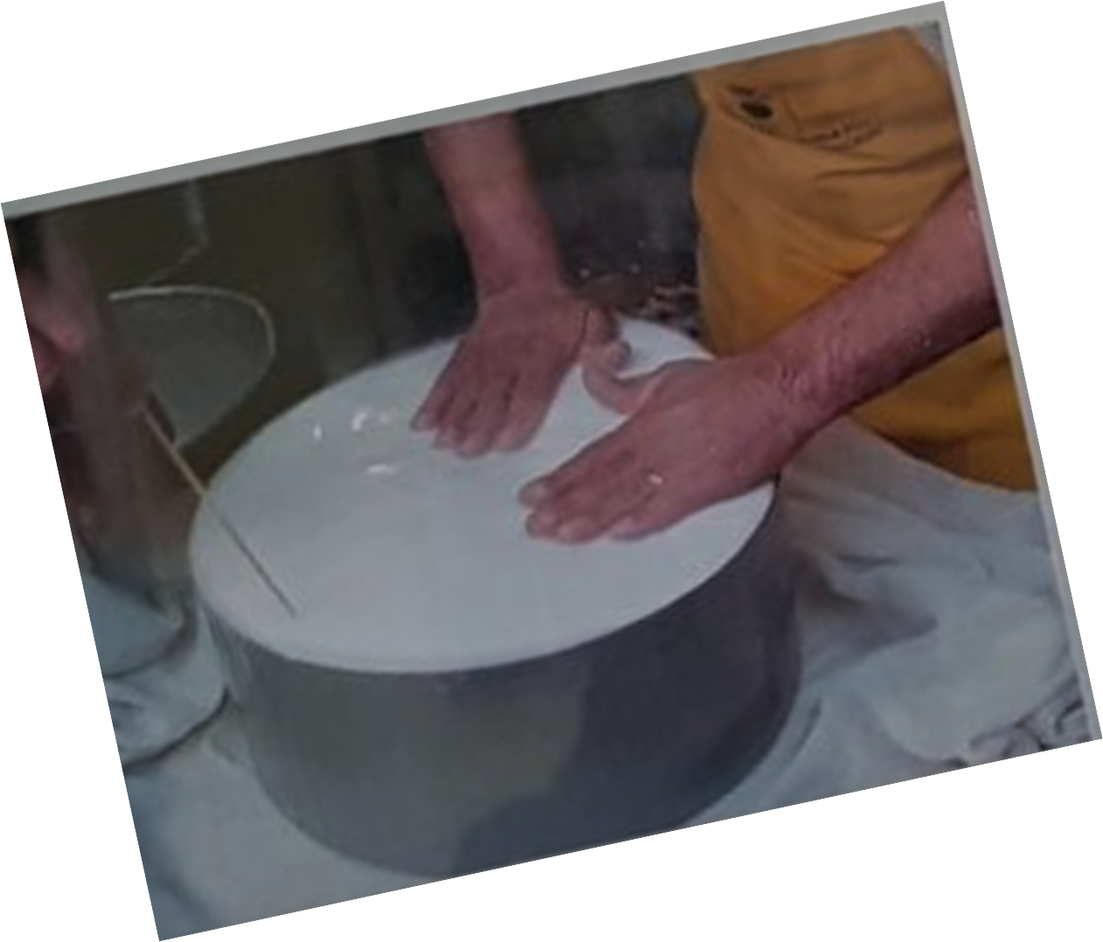
Sagra e torneo del maiorchino di Novara di Sicilia
La prima manifestazione popolare della “maiorchìna” a Novara di Sicilia si pensa sia avvenuta nel primo trentennio del 1600.
Giocano 16 squadre cadauna composta da tre concorrenti.
Il gioco, consiste nel lanciare una ruzzola di cacio (formaggio ovino-caprino stagionato) lungo un percorso fra vari contendenti e numerosi scommettitori. Chi raggiunge il traguardo (“sarva”) con meno lanci è il vincitore.
La manifestazione si conclude con la rituale "Sagra del maiorchino", con degustazione di ricotta, tuma, maiorchino e, dulcis in fundo, con una mega maccheronata al sugo di carne di maiale imbiancata da abbondante maiorchino, tipico formaggio pecorino del posto.
La festa del maiorchino è iscritta al registro delle eredità immateriali della regione Sicilia–libro delle celebrazioni dal 08/05/2006.

Slide 2
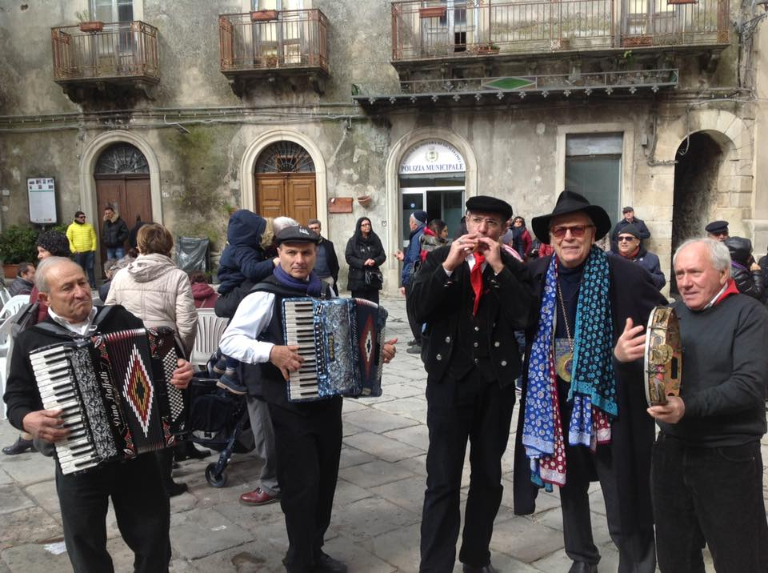
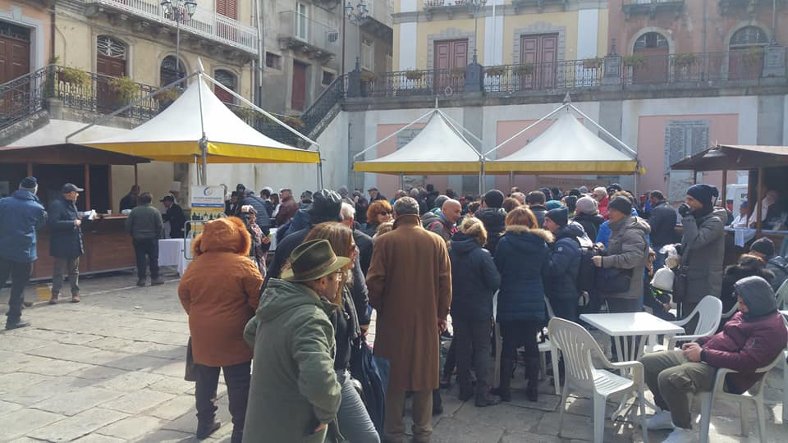
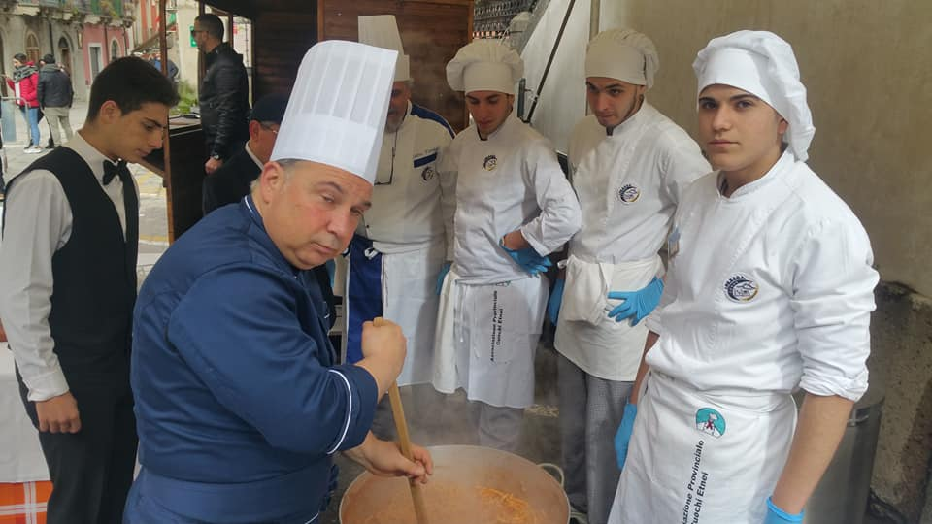
Organizzazione della sagra
L’affluenza dei turisti per tale occasione è abbastanza numerosa con una ricaduta sulle varie attività presenti sul territorio quali ristoranti, pub, bar, macellerie e botteghe tipiche.
L’associazione che gestisce la sagra e il torneo ha provveduto ad allestire nelle due piazze degli stand con posti a sedere per la degustazione dei prodotti, inoltre sono state collocate due casette di legno per il servizio di ristorazione, il tutto allietato da musica folkloristica
Novara di Sicilia, sagra 2018

Slide 3
numeri sulla MANIFESTAZIONE « sagra E gioco DEL MAIORCHINO»

Slide 4
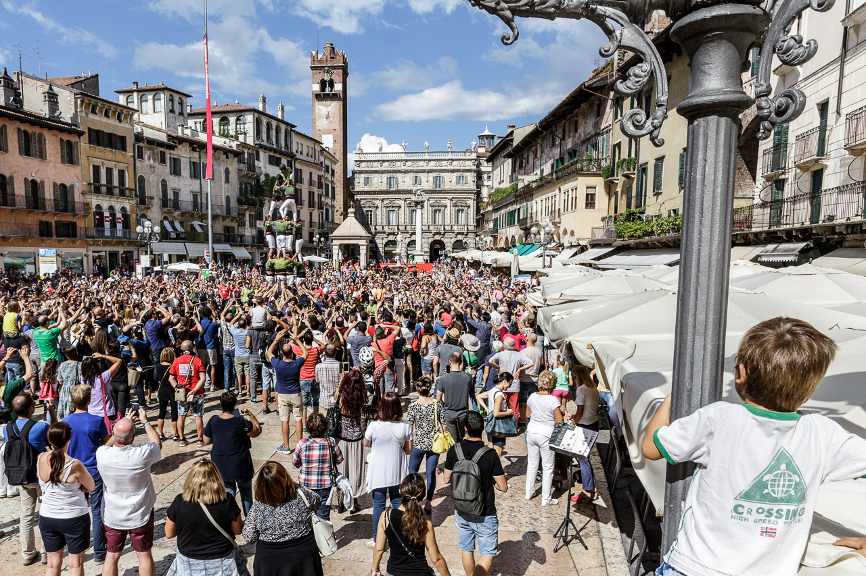
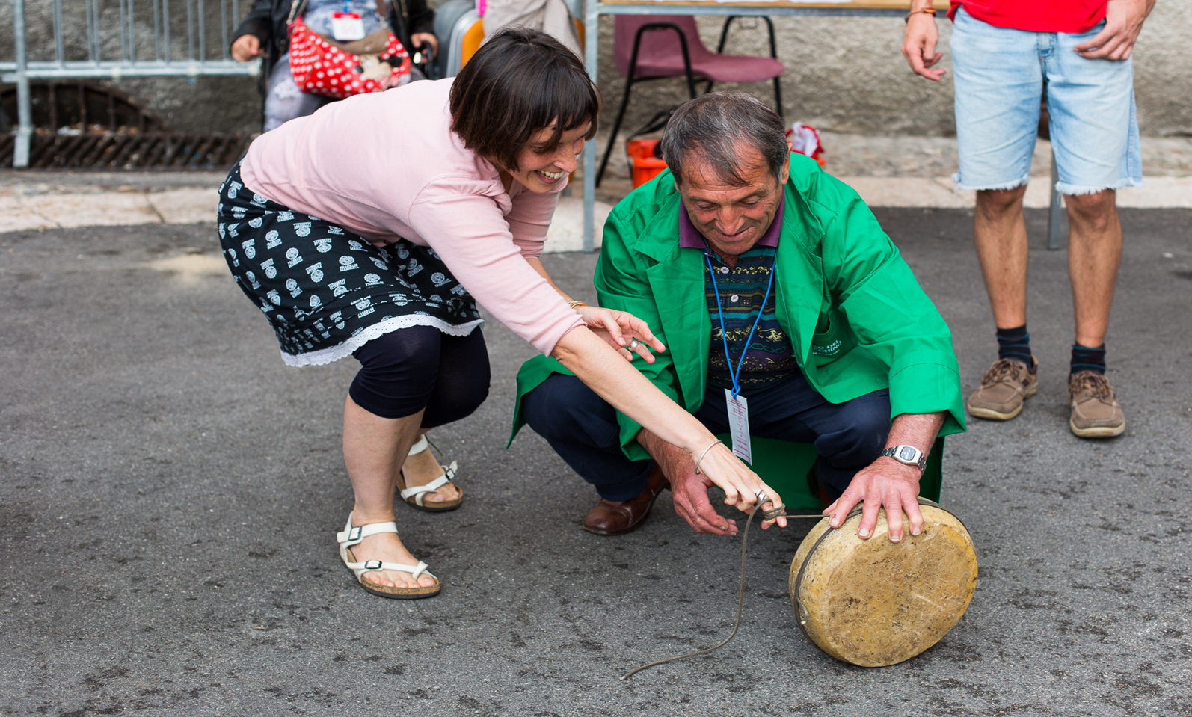
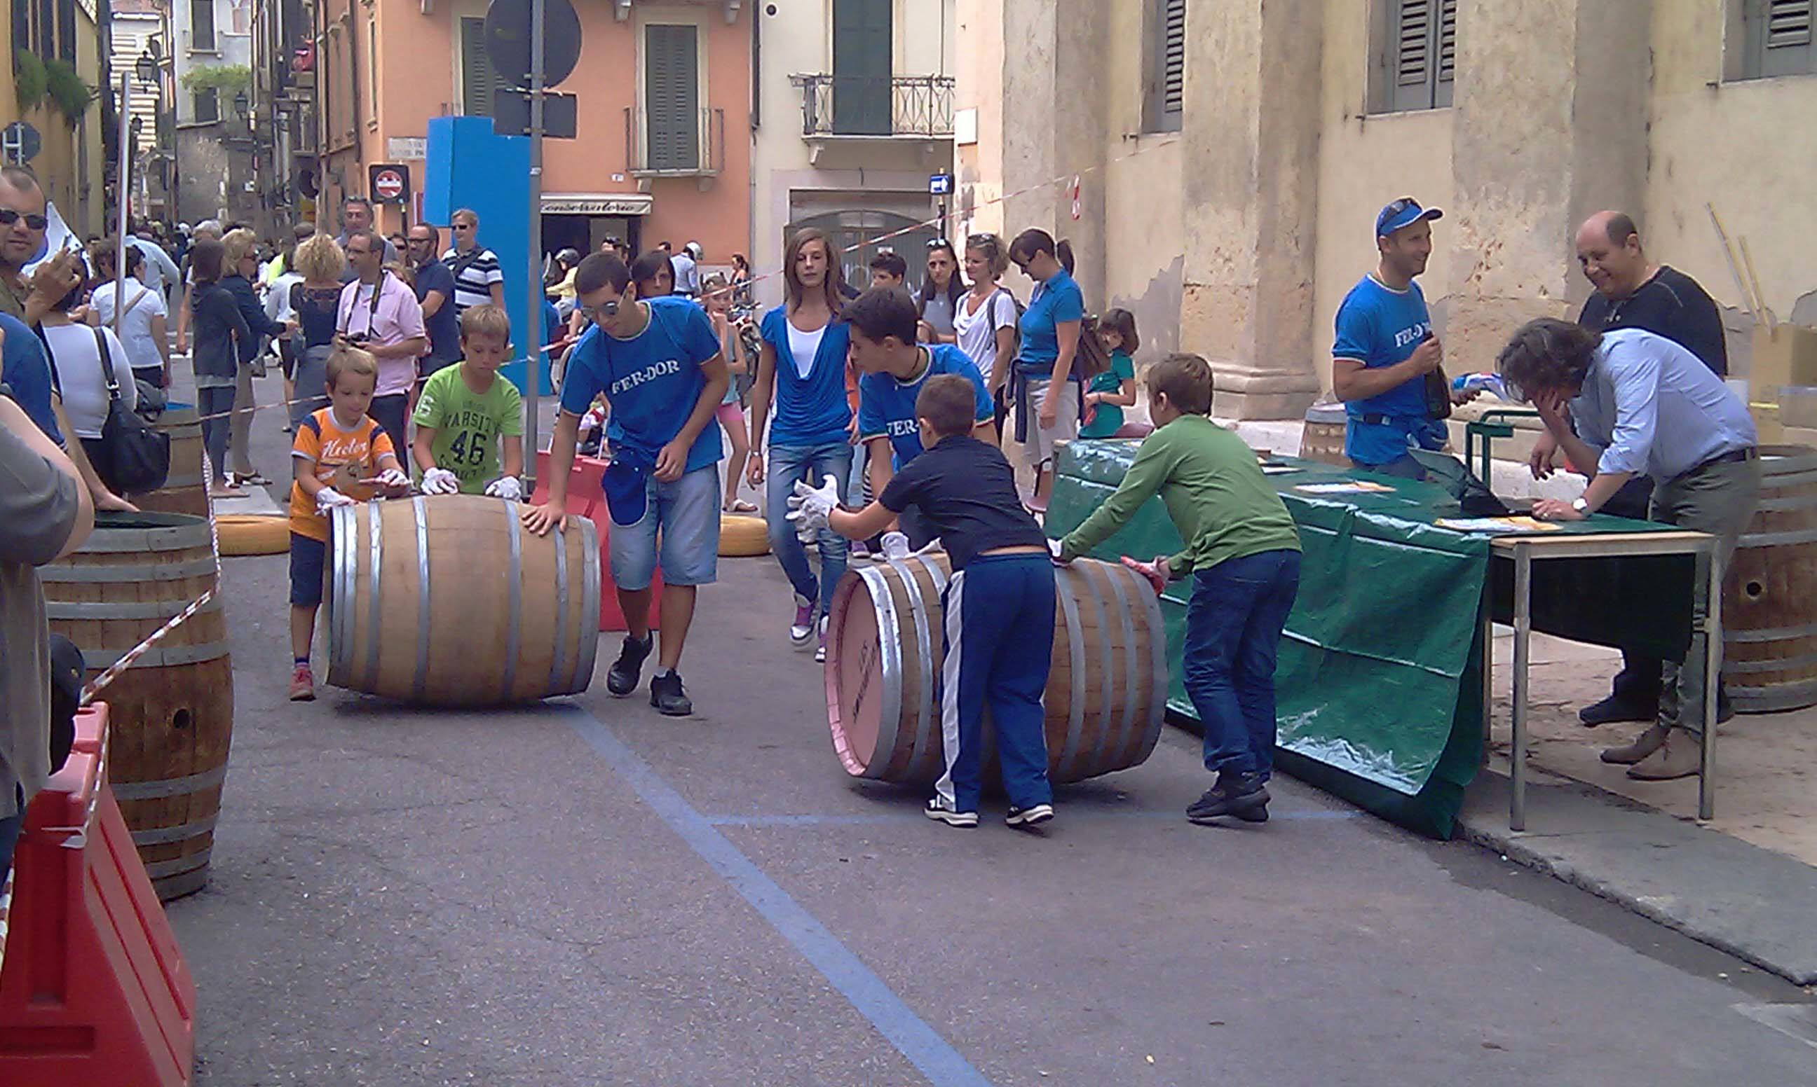
Il progetto tocatì
Che cos’è il tocatì?
Il tocatì ,ovvero, il festival internazionale dei giochi in strada ha come suo obbiettivo la costruzione di una rete italiana per la salvaguardia del patrimonio ludico tradizionale basata sullo scambio di pratiche ed esperienze locali .
Un ruolo principale nella creazione di questa rete è svolto dalle comunità ludiche italiane (14) che hanno il compito di raccontare e rappresentare i loro giochi tradizionali.
Il progetto prevede una stretta collaborazione tra AGA (Associazione Giochi Antichi), MiBACT, SIMBDEA, UNPLI, Regione Veneto, Comune di Verona e diverse Università e cattedre UNESCO italiane.

Slide 5
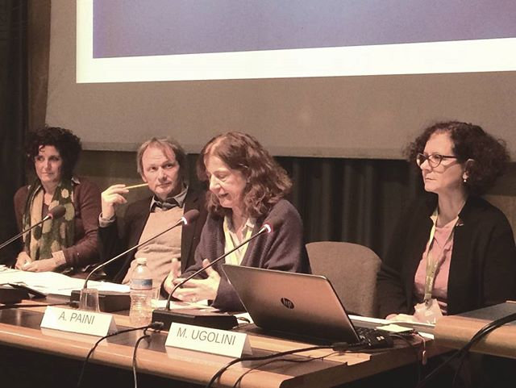
La partecipazione della comunità del lancio del maiorchino
L’obiettivo generale dell’incontro è raccogliere e federare una rete di attori interessati a salvaguardare il patrimonio immateriale come strumento di trasmissione di memoria ed appartenenza, inclusione sociale, rispetto della diversità e dei diritti culturali.
Ebbene si tra le 14 comunità vi è anche quella di Novara di Sicilia (uno dei primi comuni a partecipare al tocatì, prima del 2007)
Verona , Sabato 18 – Domenica 19 novembre 2017
Tocati’ nel territorio di Verona—Università di Verona

